Slide 1


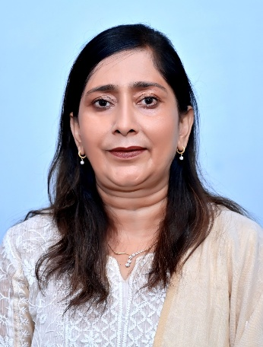
मेरा हस्ताक्षर मेरी उपस्थिति
श्रीमती क्षमा सिंह
(सहायक अध्यापक)
कंपोजिट विद्यालय कन्या बिजनौर
ब्लॉक- सरोजिनी नगर, जनपद- लखनऊ

Slide 2




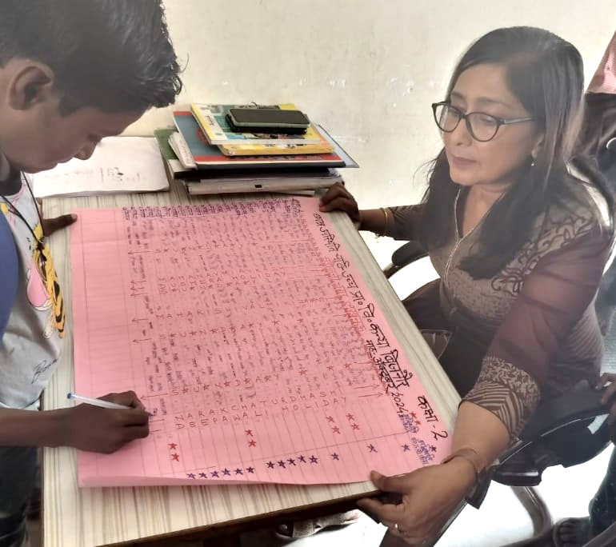
उद्देश्य
नामांकित विद्यार्थी संख्या के सापेक्ष उपस्थिति बढ़ाना
विद्यार्थियों के अधिगम स्तर को बढ़ाना
विद्यार्थियों में अनुशासन और जिम्मेदारी का भाव जागृत करना

Slide 3

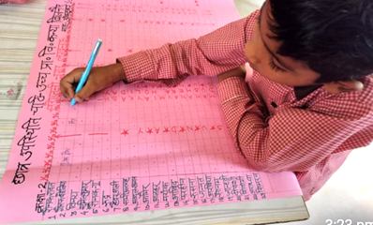
क्रियान्वयन
विद्यार्थियों द्वारा दैनिक उपस्थिति चार्ट पर प्रतिदिन हस्ताक्षर करना
अनुपस्थित विद्यार्थियों द्वारा अगले दिन विद्यालय ना आने का कारण अंकित करना
80% से अधिक | *****
50% से अधिक | ***
50% से कम | *
शिक्षक की उपस्थिति में तालिका अनुसार स्टार का स्वयं अंकन करना

Slide 4
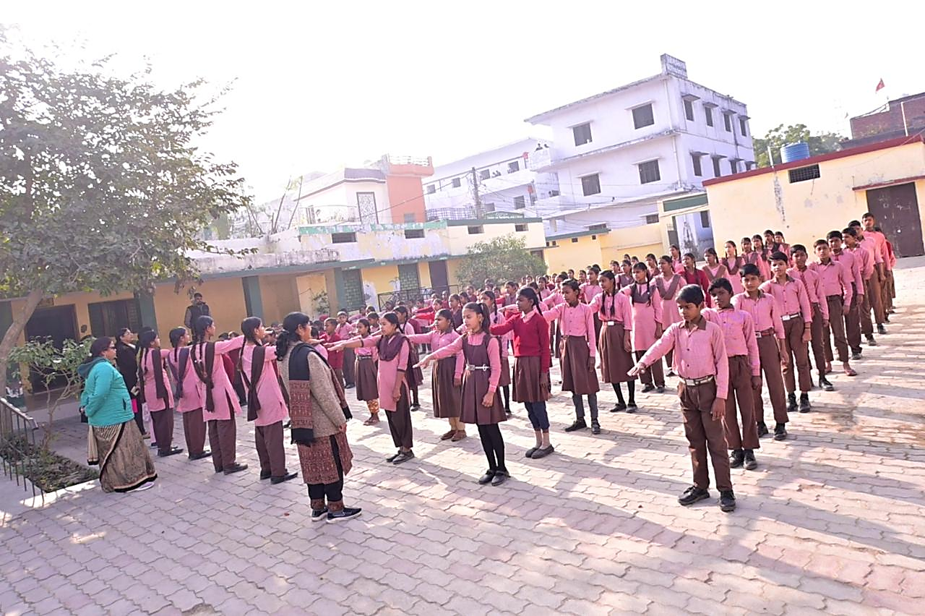
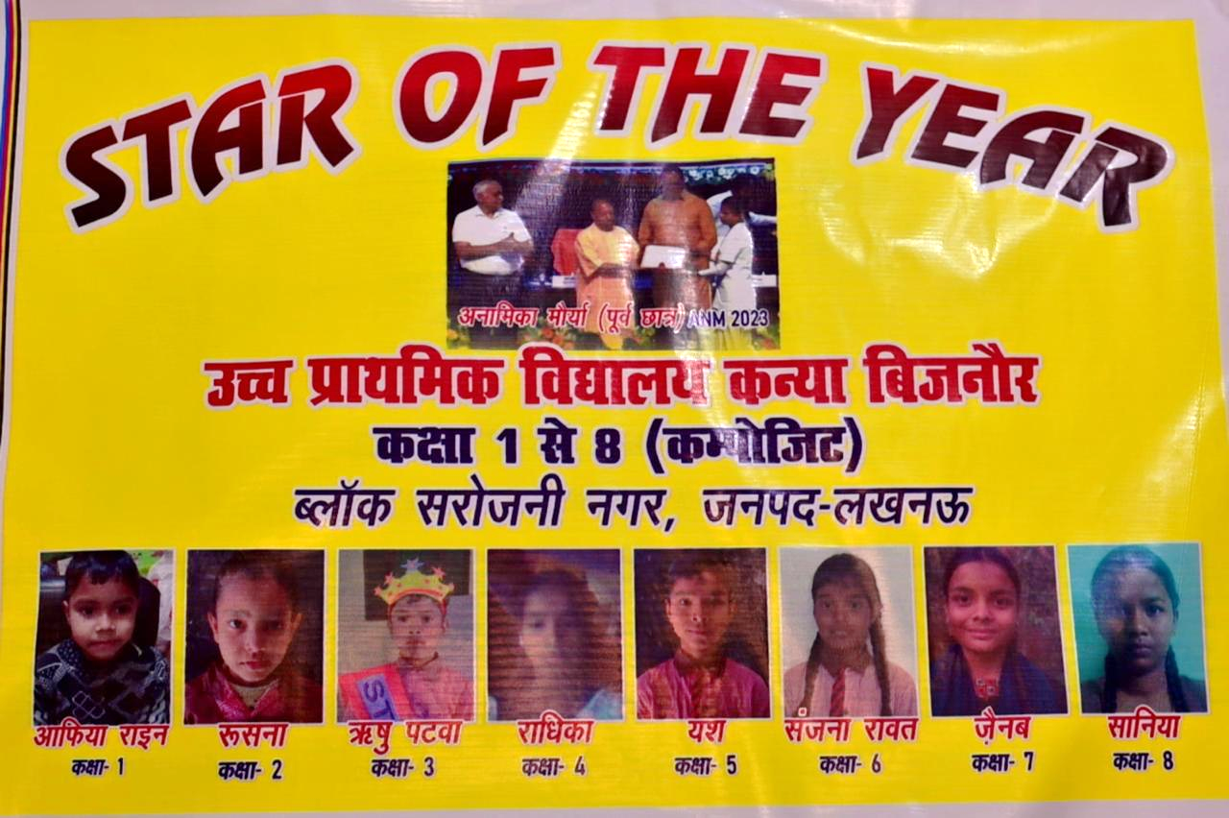
क्रियान्वयन
माह के अंत में विद्यार्थियों द्वारा कुल उपस्थित/अनुपस्थित दिनो का योग करना
विद्यार्थियों के उत्साहवर्धन हेतु संबंधित माह में कुल प्राप्त स्टार और औसत उपस्थिति को प्रार्थना सभा में बताना
वर्ष के अंत में अर्जित अधिकतम स्टार वाले विद्यार्थियों को स्टार ऑफ द ईयर घोषित करना
प्रेरणा स्वरूप स्टार ऑफ द ईयर विद्यार्थियों की फोटो कक्षा में लगाना

Slide 5


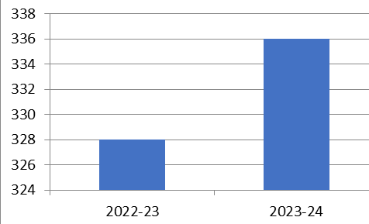
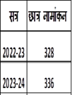

प्रभाव
दैनिक हस्ताक्षर करने से विद्यार्थियों में अनुशासन और जिम्मेदारी का भाव जागृत हुआ
विद्यार्थियों में नियमित विद्यालय आने और अधिक से अधिक स्टार प्राप्त करने की स्वस्थ प्रतिस्पर्धा का विकास हुआ
विद्यार्थियों द्वारा अपने उपस्थित दिनों का विवरण रखना
विद्यार्थियों में अनुपस्थित रहने के कारणों का अभिलेखीकरण आसान हुआ
शिक्षक, अनुपस्थिति पैटर्न को देखते हुए प्रभावी रणनीति बना पाने में सक्षम हुए
दैनिक उपस्थिति में वृद्धि के साथ विद्यार्थियों में शिक्षा के प्रति रुचि बढ़ी
अभिभावकों का विश्वास भी परिषदीय विद्यालय के प्रति बढ़ा
छात्र नामांकन वृद्धि

Slide 6


धन्यवाद

